Slide 1

第十五课 中望3D-工程图系列2
中望软件

Slide 2
-视图编辑
-图纸标注
-其它图纸工具
-练习&总结

Slide 3
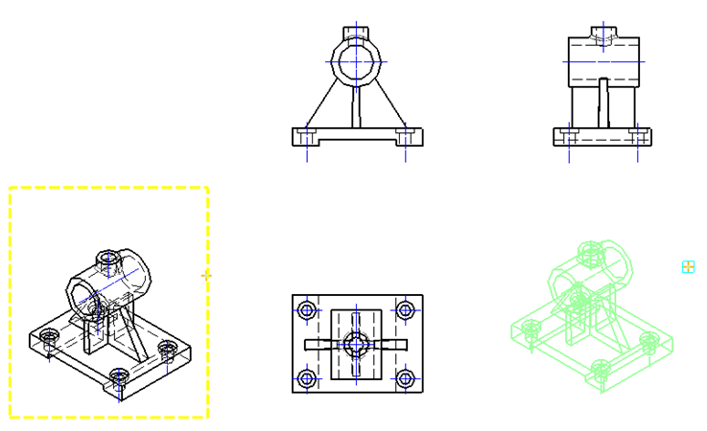
视图的移动

Slide 4
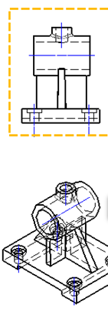
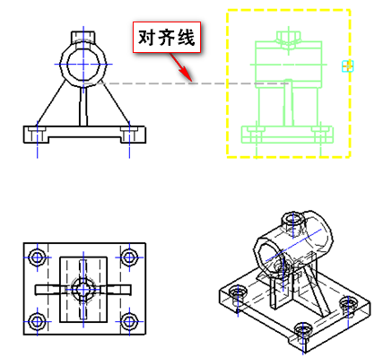
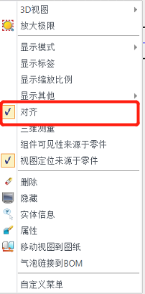
视图对齐
右键

Slide 5
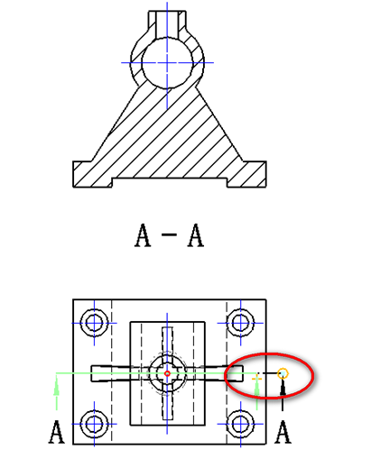
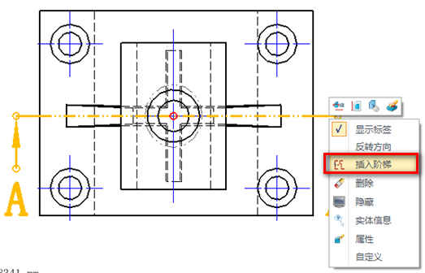
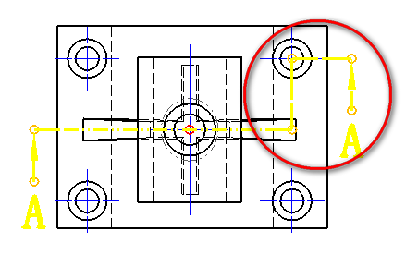
剖切线修改

Slide 6
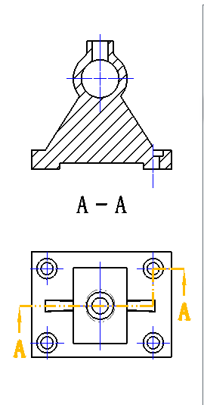
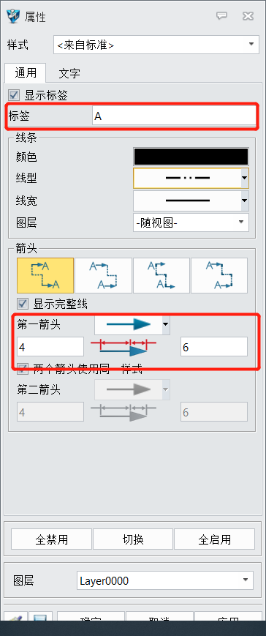
更改视图标签
右键

Slide 7
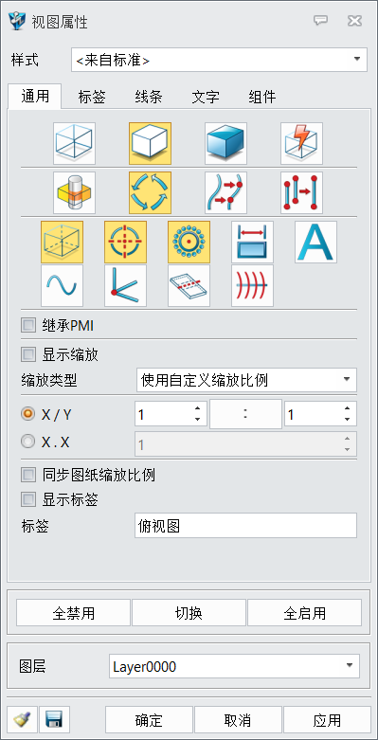
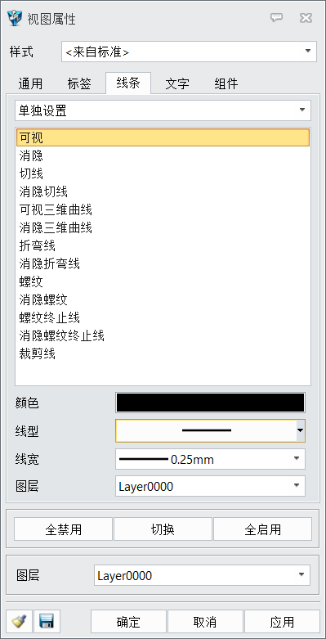
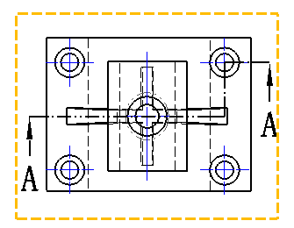
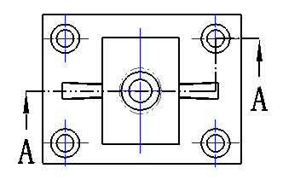
视图属性

Slide 8
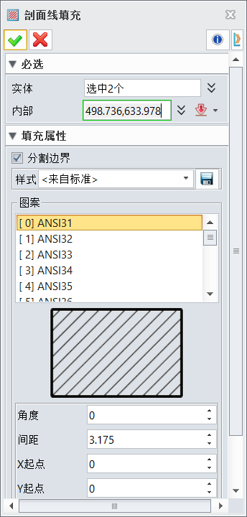
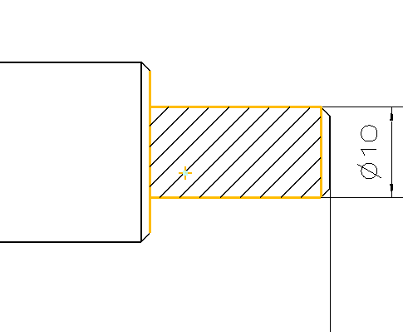
剖面线
1、添加剖面线
1）插入 -> 剖面线填充
2）绘图 -> 剖面线填充
内部

Slide 9
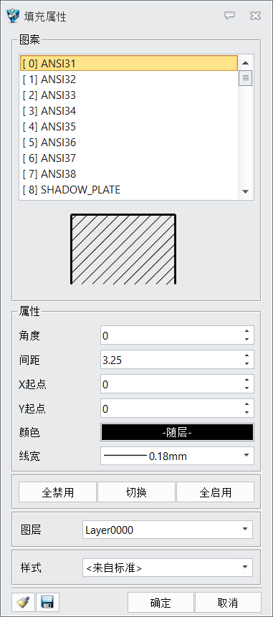
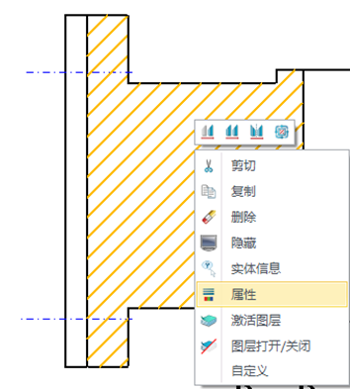
剖面线
2、编辑剖面线
右键剖面线->属性

Slide 10
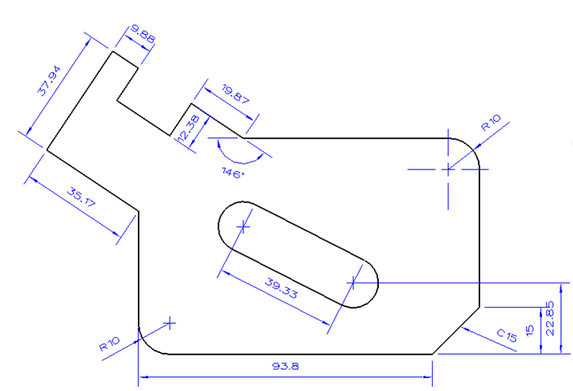






尺寸标注
1、基本尺寸标注
自动标注
线性标注
线性偏移
对称标注
角度标注

Slide 11



尺寸标注
1、基本尺寸标注
半径/直径
弧长标注
孔标注

Slide 12
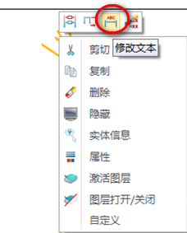
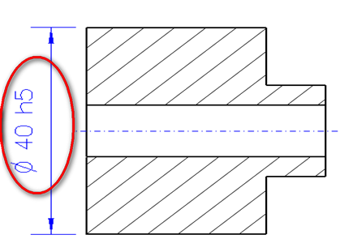
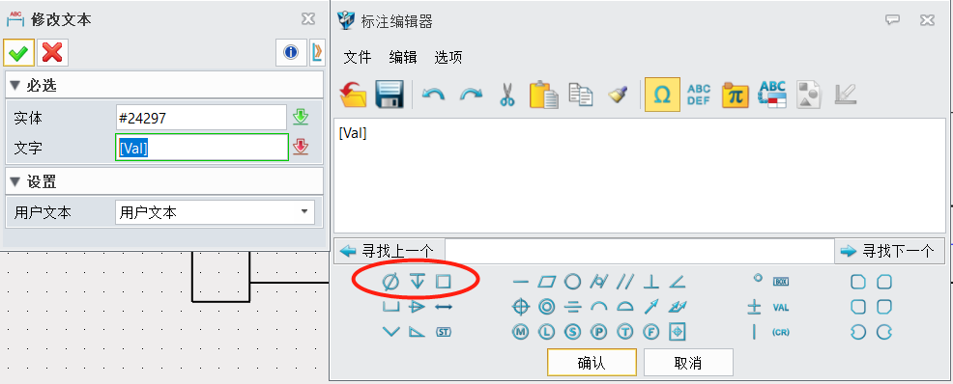
尺寸标注
2、添加符号

Slide 13
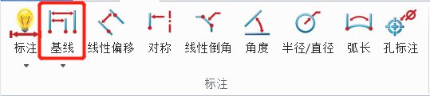
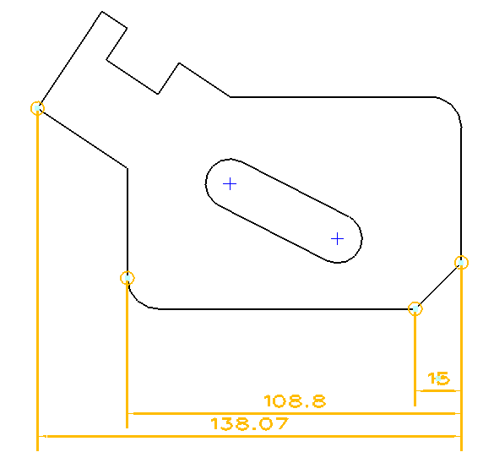
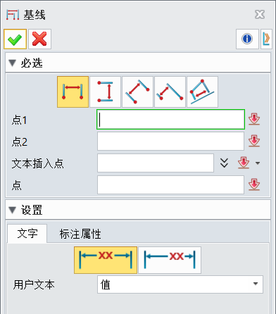
尺寸标注
3、基线标注
基线

Slide 14
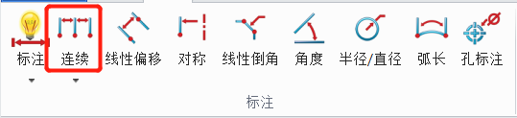
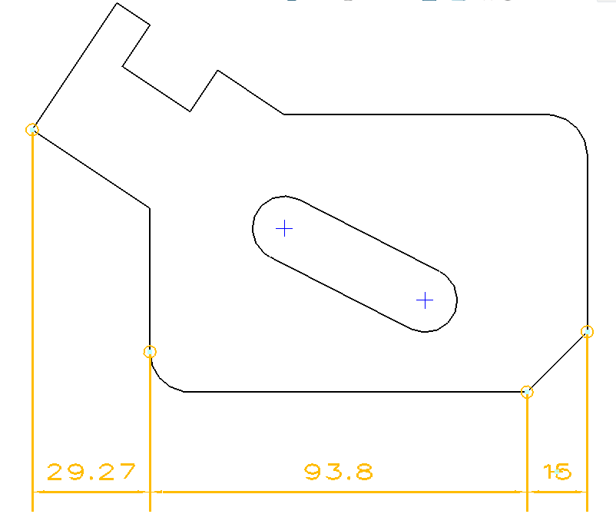
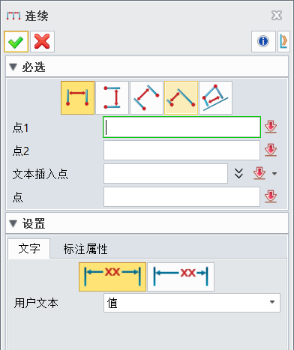
尺寸标注
4、连续标注

Slide 15

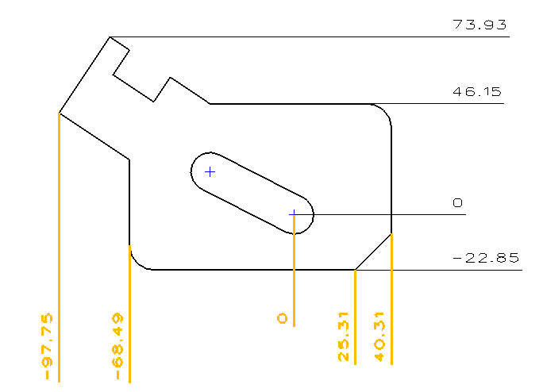
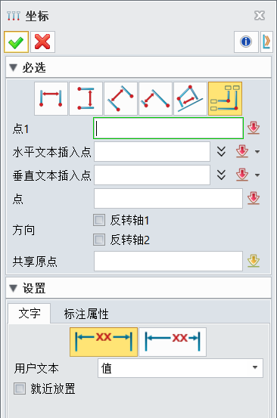
尺寸标注
5、坐标标注
原点

Slide 16
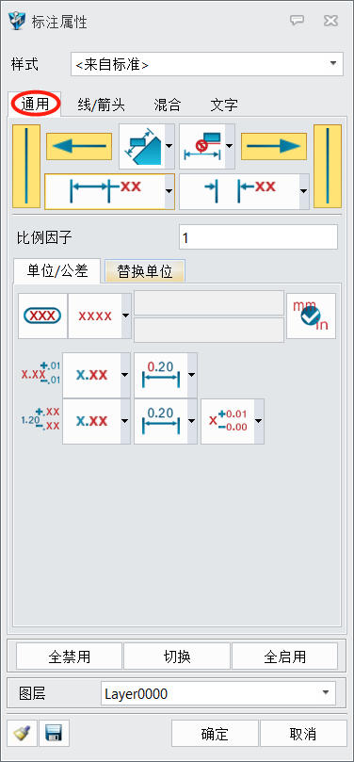
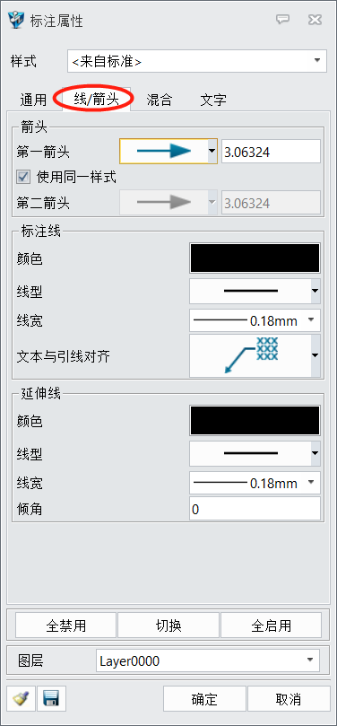
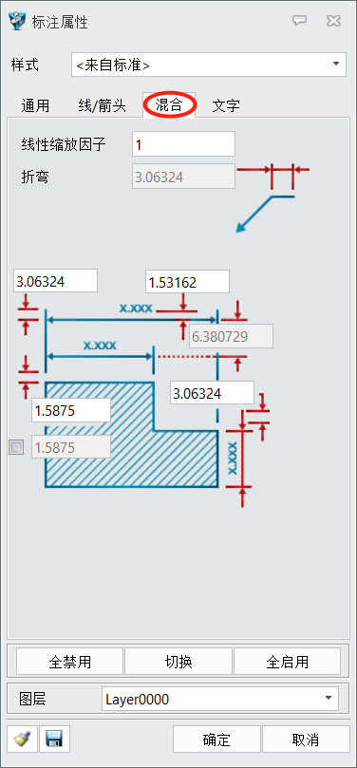
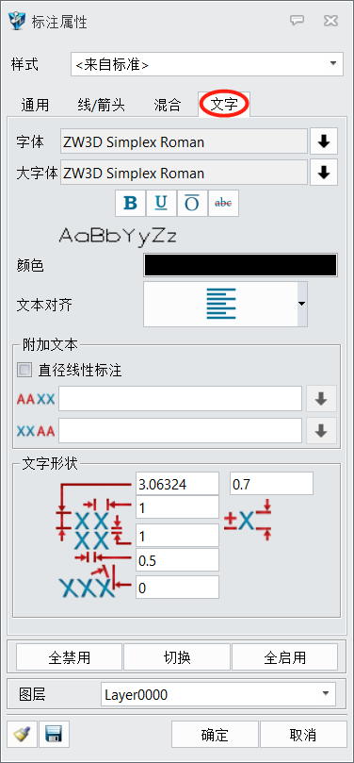
标注属性

Slide 17
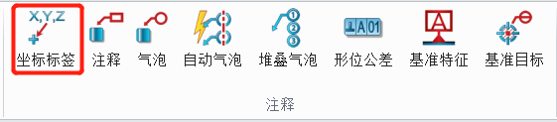
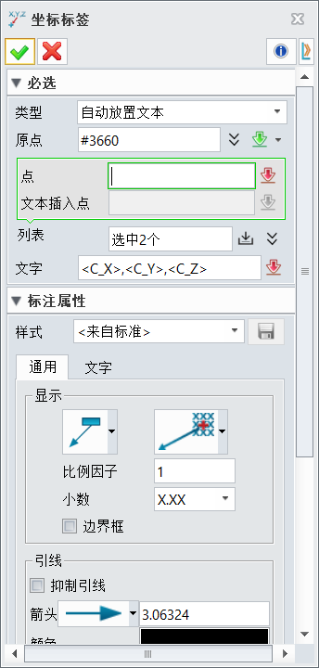
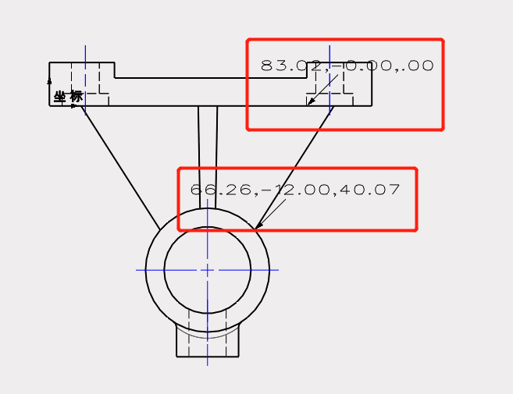
注释
1、坐标标签

Slide 18
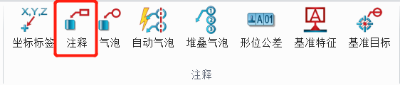
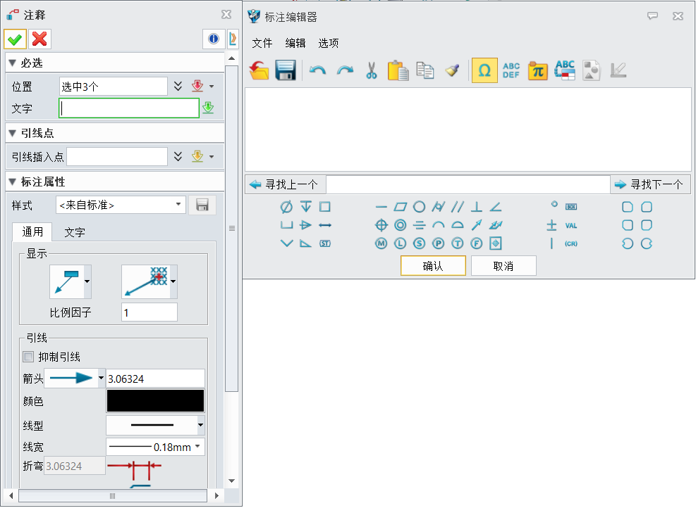
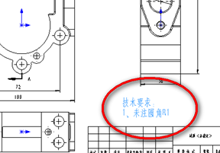
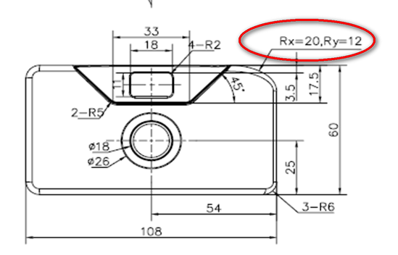
注释
2、文字注释

Slide 19
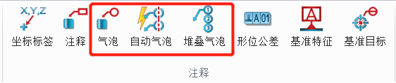
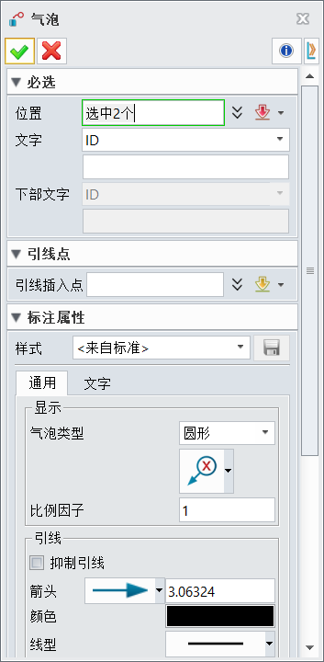
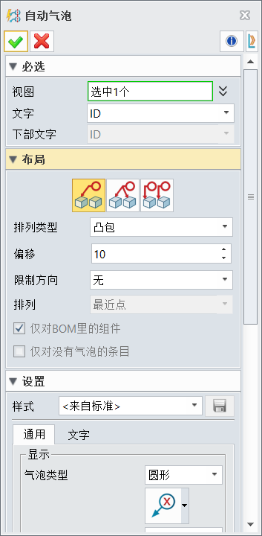
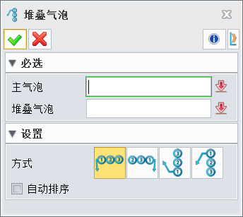
注释
3、气泡

Slide 20
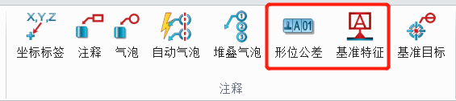
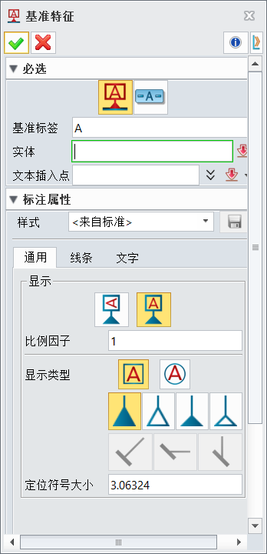
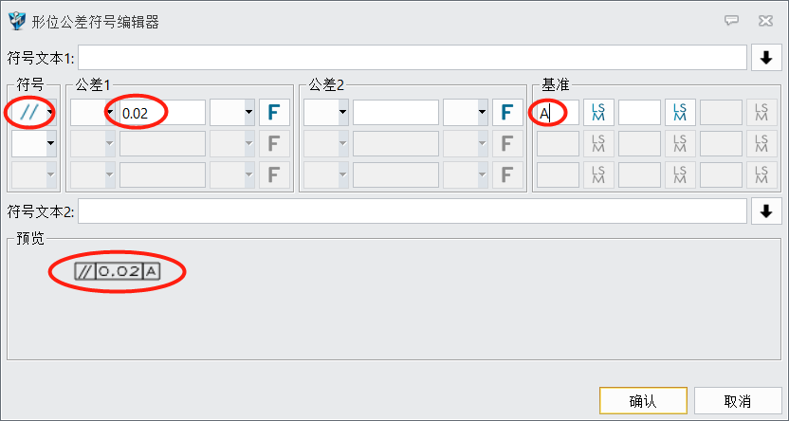
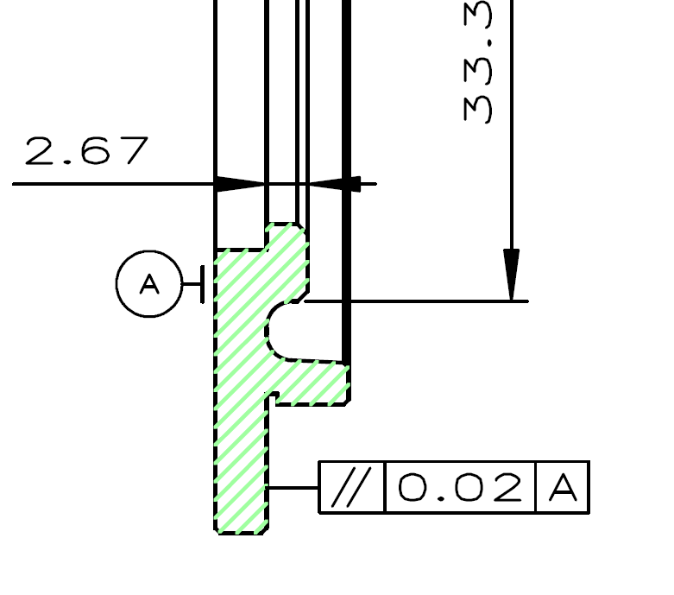
注释
4、形位公差

Slide 21
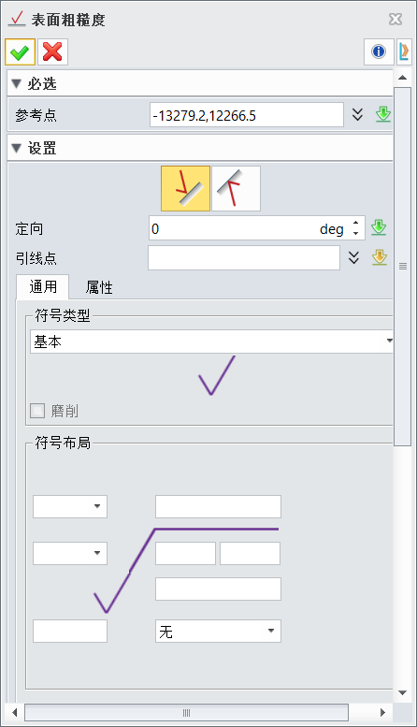
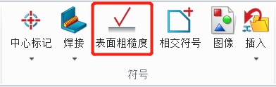

注释
5、表面粗糙度

Slide 22



中心线
中心线
中心标记
中心标记圆

Slide 23



焊接

Slide 24



BOM表
输出项

Slide 25


表格输入/输出
支持输出/输入格式为：txt、xls、csv

Slide 26



孔表

Slide 27

练习
1. 完成如下工程图

Slide 28
小结
本课程主要介绍了中望3D工程图的视图编辑、标注及其它一些常用工具。中望3D的视图编辑操作比较简单方便，如视图的移动通过鼠标拖动即可完成。另外还介绍了中望3D的图纸标注及其它工具，包括尺寸标注、公差、注释、形位标注、BOM表等。

Slide 29
中望公司及产品介绍（MFG版）
谢谢大家！

